Slide 1
CICLONOVA
Data Warehouse y Sales Dashboard
Proyecto final · Data Engineering & Business Intelligence
SQL Server
Medallion
SQL Server Agent
Power BI
CRM + ERP → BRONZE → SILVER → GOLD → BI

Slide 2
01 · CONTEXTO
El reto: convertir dos sistemas en una única visión
Empresa ficticia CicloNova · CRM + ERP
Situación inicial
Objetivo
Resultado
Información distribuida en seis archivos CSV de dos sistemas, sin una vista analítica común.
Integrar, depurar y organizar clientes, productos y ventas con controles de calidad.
Un Data Warehouse local y un dashboard interactivo que responden a preguntas de negocio.
Herramientas: SQL Server · T-SQL · SQL Server Agent · Power BI Desktop · GitHub
CICLONOVA | DATA ENGINEERING + BUSINESS INTELLIGENCE
02

Slide 3
02 · ORIGEN
Seis archivos CSV · Dos sistemas de negocio
Carga íntegra de los datos originales en la capa Bronze
CRM
Clientes
18.494
ERP
Clientes complementarios
18.484
CRM
Productos / versiones
397
ERP
Localizaciones
18.484
CRM
Líneas de venta
60.398
ERP
Categorías
37
6 fuentes de datos → 6 tablas Bronze → 6 tablas Silver
CICLONOVA | DATA ENGINEERING + BUSINESS INTELLIGENCE
03

Slide 4
03 · ARQUITECTURA
Medallion: de datos originales a información de negocio
Bronze y Silver son tablas físicas; Gold se expone mediante vistas SQL
CRM + ERP
BRONZE
SILVER
GOLD
POWER BI
6 CSV
6 tablas
6 tablas
3 vistas
Dashboard
SQL Server Agent
06:00 · carga Bronze → carga Silver
Procedimientos: bronze.load_bronze · silver.load_silver
CICLONOVA | DATA ENGINEERING + BUSINESS INTELLIGENCE
04

Slide 5
04 · TRANSFORMACIÓN
Silver: limpieza, estandarización y validación
Datos fiables antes de construir el modelo analítico
18.484
Clientes depurados
397
Versiones de producto
295
Productos vigentes
60.398
Líneas de venta
Se identificaron 19 ventas sin fecha de pedido y se corrigieron inconsistencias de cantidades e importes.
CICLONOVA | DATA ENGINEERING + BUSINESS INTELLIGENCE
05

Slide 6
05 · MODELO DIMENSIONAL
Gold: modelo en estrella para el análisis
Granularidad de fact_sales: una línea de pedido
gold.dim_customers
gold.fact_sales
gold.dim_products
18.484 clientes
60.398 líneas
295 productos
Relaciones 1:N activas en Power BI · Filtro unidireccional desde las dimensiones
CICLONOVA | DATA ENGINEERING + BUSINESS INTELLIGENCE
06

Slide 7
06 · CALIDAD
Controles verificables y limitaciones documentadas
La confianza en los indicadores comienza en SQL
0 incoherencias
19 fechas nulas
7 pedales
Sin líneas Gold con importes nulos, no positivos o distintos de cantidad × precio.
Las ventas sin fecha de pedido participan en los KPI generales, pero no en el análisis anual.
Productos con código CO_PE sin categoría correspondiente en el ERP.
La documentación diferencia incidencias conocidas de errores corregidos.
CICLONOVA | DATA ENGINEERING + BUSINESS INTELLIGENCE
07

Slide 8
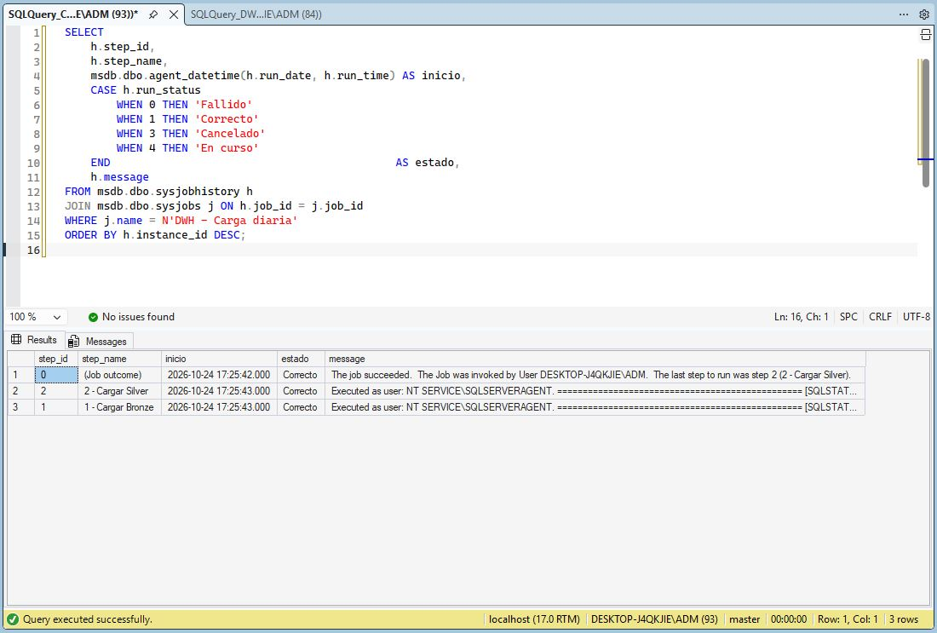
07 · OPERACIÓN
Automatización diaria con SQL Server Agent
Trabajo «DWH - Carga diaria» programado a las 06:00
01
bronze.load_bronze
02
silver.load_silver
El paso 2 solo se inicia si el paso 1 termina correctamente.
Historial de ejecución: ambos pasos correctos (24/10/2026)
CICLONOVA | DATA ENGINEERING + BUSINESS INTELLIGENCE
08

Slide 9
08 · RESULTADOS
Indicadores de negocio contrastados en SQL y Power BI
Ventas globales del conjunto de datos
29.356.250
60.423
Ventas totales
Unidades vendidas
27.659
18.484
Pedidos distintos
Clientes con compras
Ticket medio por pedido 1.061,36
CICLONOVA | DATA ENGINEERING + BUSINESS INTELLIGENCE
09

Slide 10
09 · HALLAZGOS
Qué nos dicen los datos de CicloNova
Distribución de ventas y lectura del negocio
Bikes
96,46 %
Australia
1.348,64
Accessories
2,39 %
ticket medio por pedido
Clothing
1,16 %
2010 y 2014 son períodos parciales: su comparación anual requiere cautela.
CICLONOVA | DATA ENGINEERING + BUSINESS INTELLIGENCE
10

Slide 11
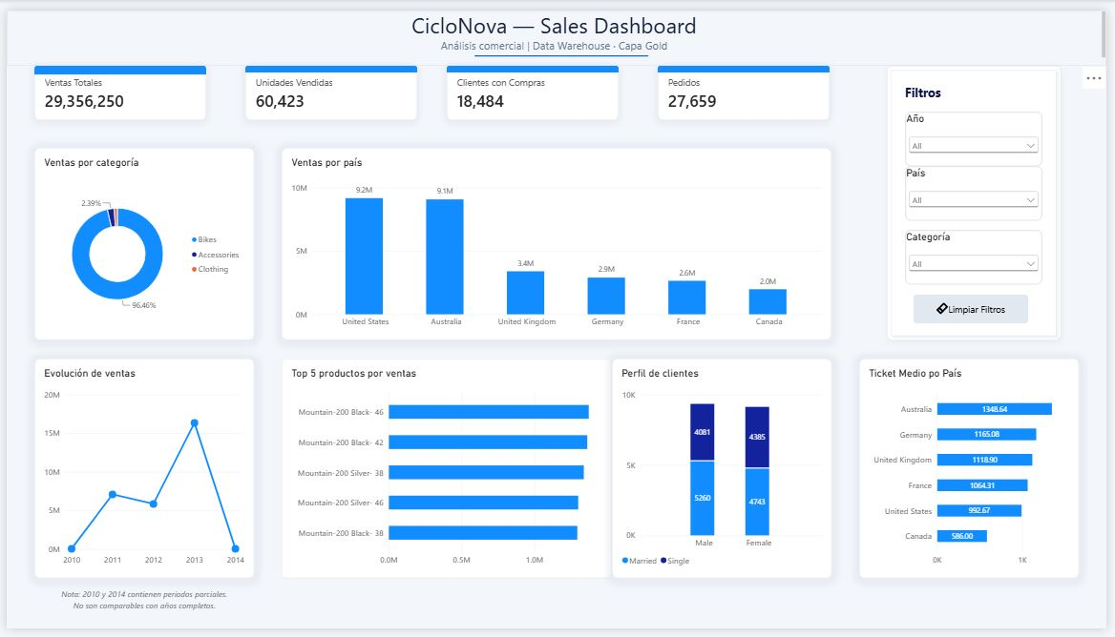
10 · VISUALIZACIÓN
Sales Dashboard en Power BI
Análisis por año, país y categoría con cinco medidas DAX
4 KPI · 6 gráficos · 3 segmentadores · botón Limpiar Filtros
CICLONOVA | DATA ENGINEERING + BUSINESS INTELLIGENCE
11

Slide 12
11 · DOCUMENTACIÓN
Proyecto reproducible y documentado en GitHub
Arquitectura, linaje, modelo, catálogo, código y evidencias
architecture.md
Arquitectura Medallion
data_lineage.md
Linaje CRM / ERP → Gold
data_model.md
Modelo dimensional en estrella
data_catalog.md
Columnas y origen de datos
naming_conventions.md
Reglas de nomenclatura
github.com/rafa7mad/IFCD0078_Bloque_02-Data_Engineering
CICLONOVA | DATA ENGINEERING + BUSINESS INTELLIGENCE
12

Slide 13
12 · ENTREGA
Entregables y cierre del proyecto
Cumplimiento de las instrucciones de entrega del curso
✓
Repositorio de GitHub
Proyecto completo, README, documentación y evidencias
✓
Archivo de Power BI
CicloNova_Dashboard.pbix descargado y abierto fuera de la VM
✓
Scripts SQL
Creación, cargas, vistas Gold, pruebas y automatización
✓
Presentación PowerPoint
Resumen visual del proceso y de sus resultados
CICLONOVA · Proyecto final completado y validado
CICLONOVA | DATA ENGINEERING + BUSINESS INTELLIGENCE
13

